Slide 1


Chào mừng quý thầy cô và các bạn học sinh về dự môn âm nhạc

Slide 2

Trò chơi Ai tai thính: đàn bài TĐN đã được học và yêu cầu cần nhận ra được đó là giai điệu của bài TĐN nào.

Slide 3
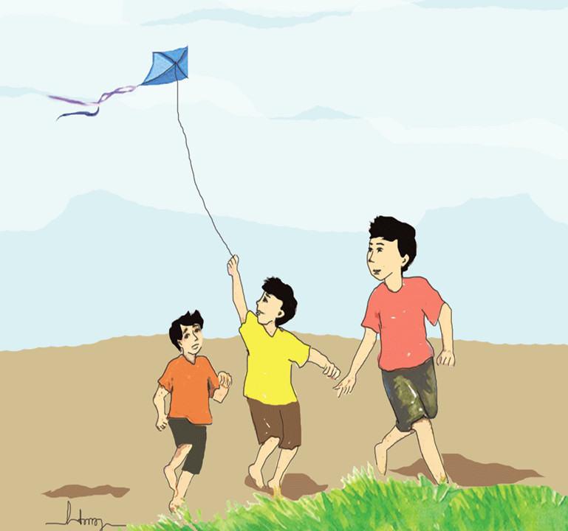

ÂM NHẠC LỚP 5
TIẾT 30
CHỦ ĐỀ: CHÀO MÙA HÈ
Tập đọc nhạc: TĐN số 8
Nhạc cụ tiết tấu: Gõ đệm tđn 8

Slide 4
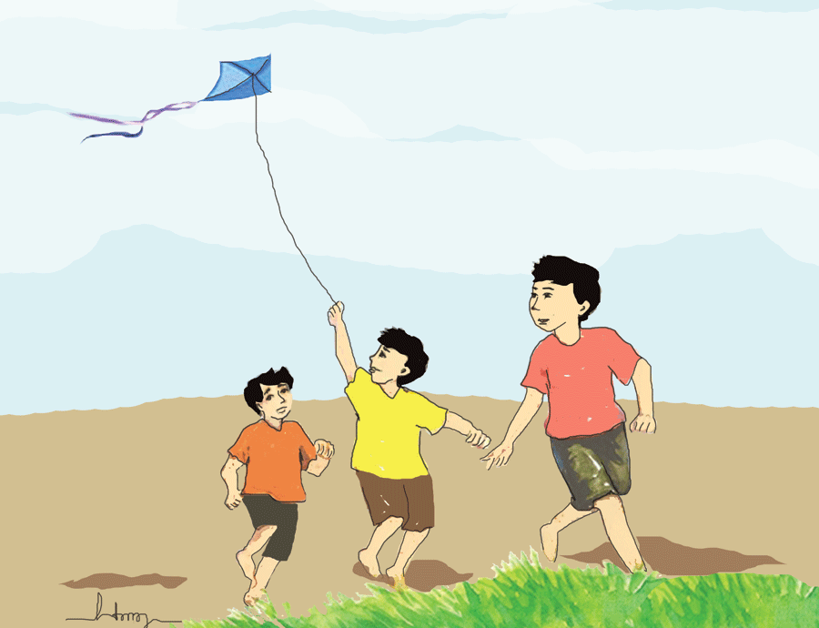


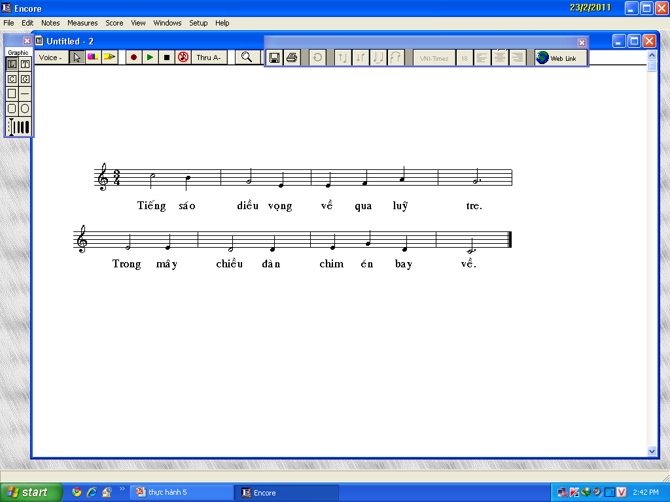
Nội dung 1: Tập Đọc Nhạc 8
Bài TĐN chia làm 2 câu, viết ở nhịp ¾. Tác giả cuốn sách biên soạn
1. TÌM HIỂU
MÂY CHIỀU
Vừa phải, nhịp nhàng
CÂU 1
CÂU 2

Slide 5
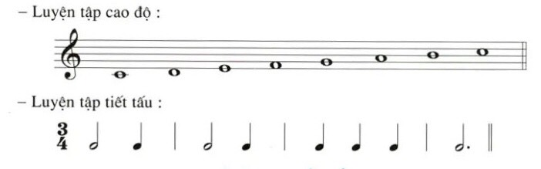
-Luyện cao độ-tiết tấu

Slide 6


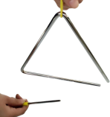

Hướng dẫn Hs thực hiện đọc âm hình tiết tấu kết hợp dùng thanh phách, trống nhỏ
Nhóm 1: Thanh phách
Nhóm 2: Tam giác chuông
Nhóm 3: Trống nhỏ

Slide 7



HĐ: VẬN DỤNG-SÁNG TẠO

Slide 8
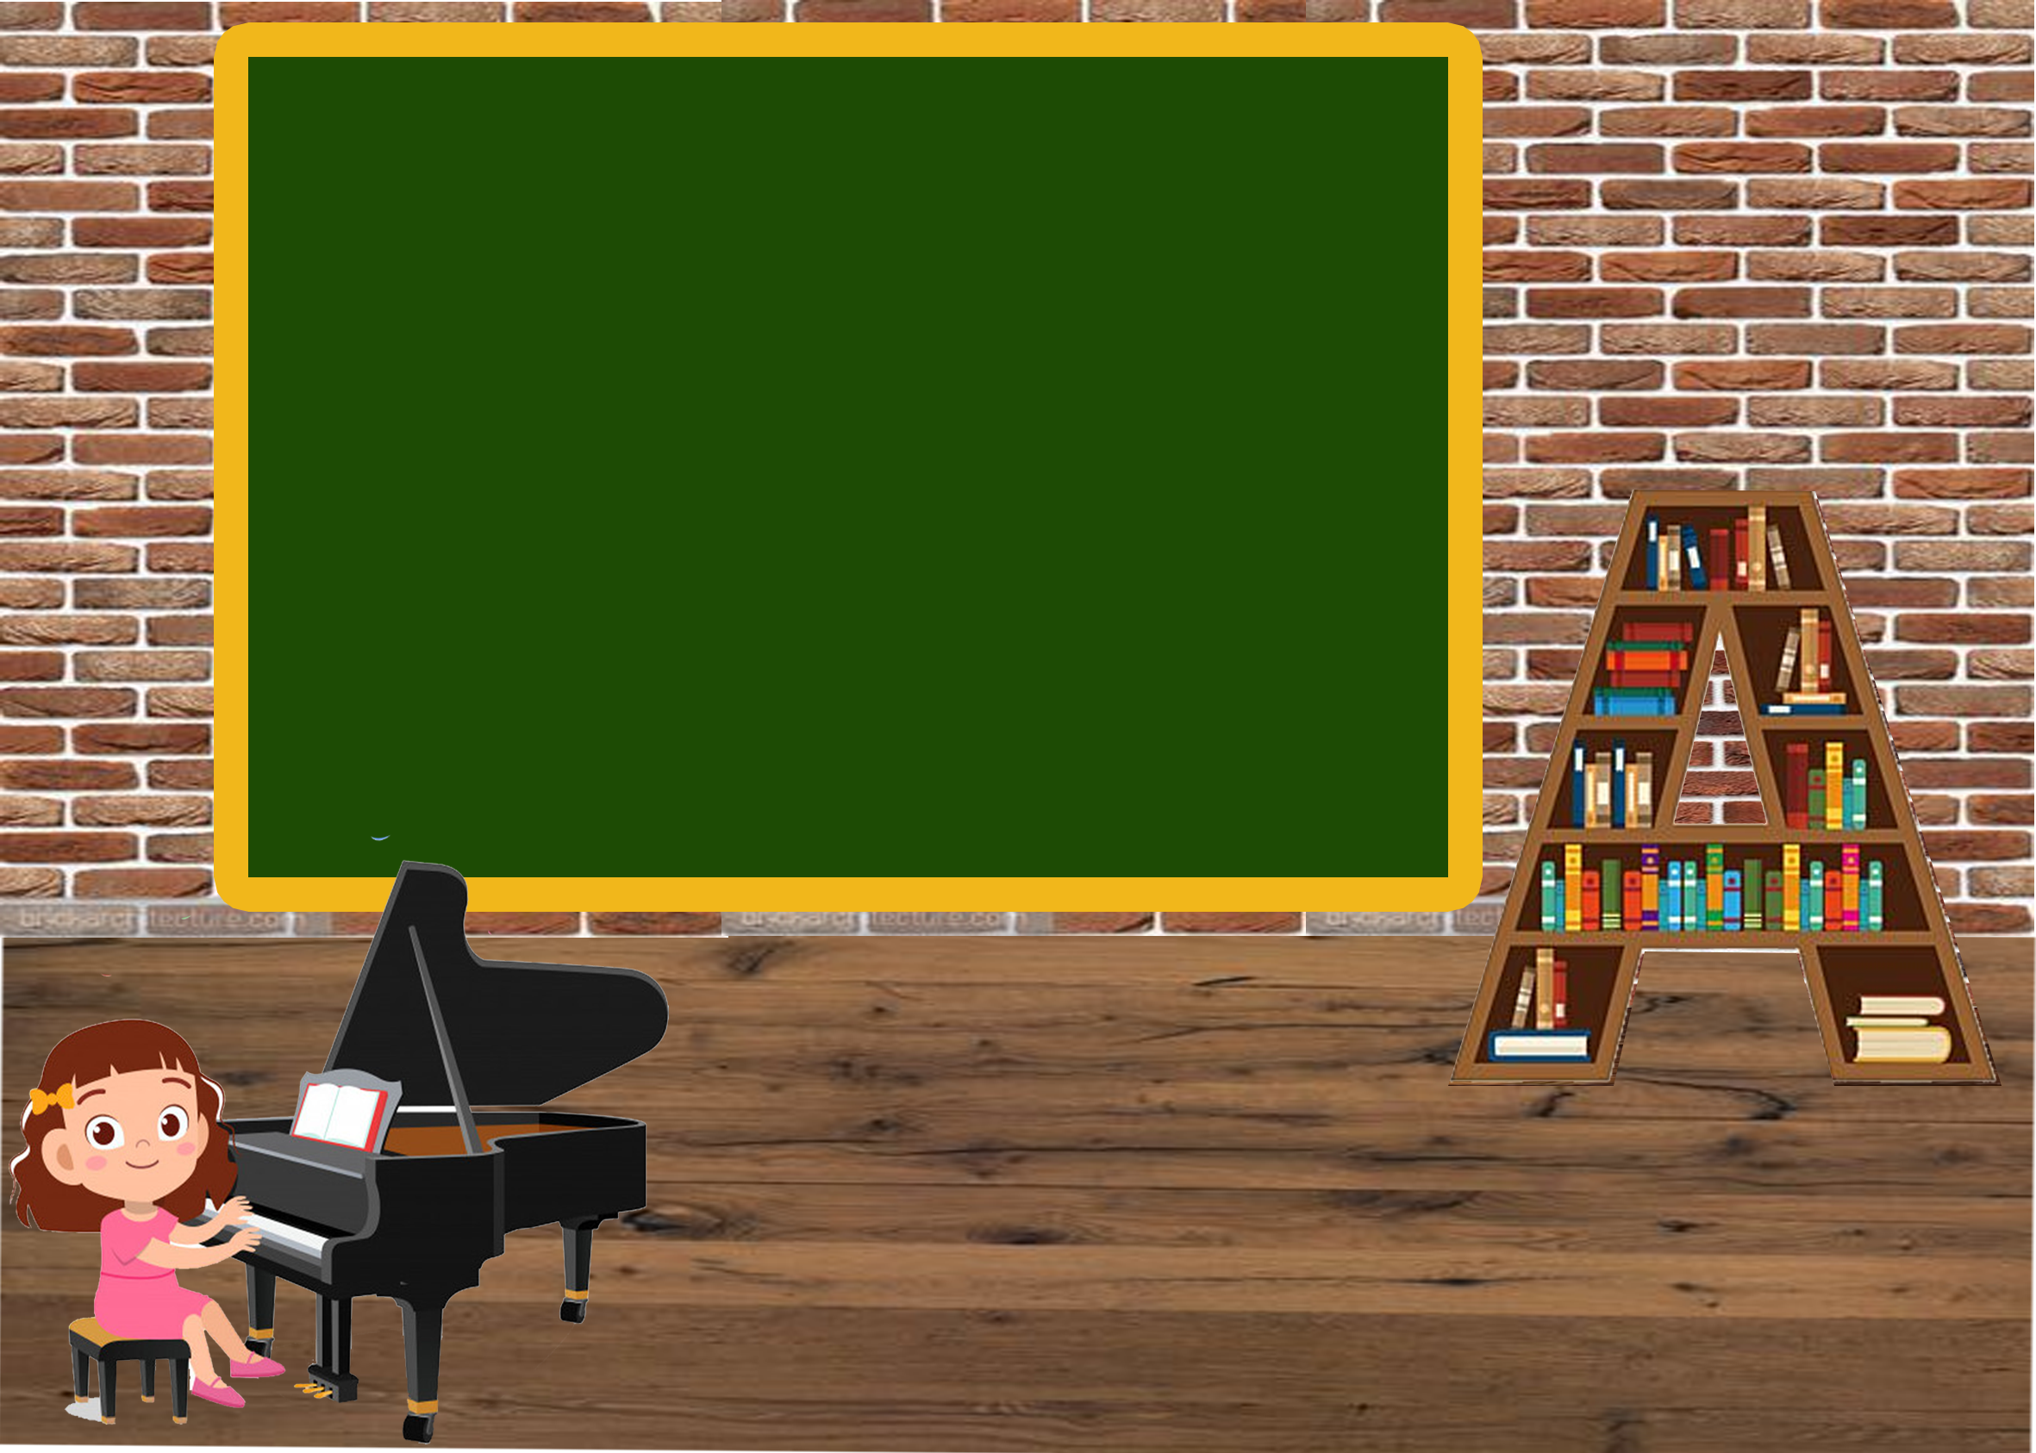
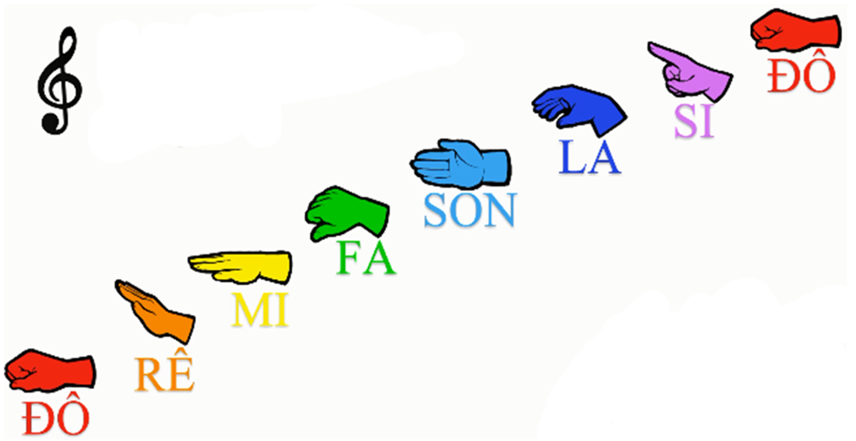
HD các động tác ký hiệu bàn tay
3. Vận dụng- sáng tạo

Slide 9


Chúc thầy cô mạnh khỏe, các bạn HS chăm ngoan học giỏi

